Slide 1
第14课 文化传承的多种载体及其发展
课程标准：了解历史上学校教育、留学、书刊出版、翻译事业发展；了解图书馆、博物馆在文化传承与传播中的作用。

Slide 2
一、学校教育的发展
学校教育对古代社会的作用有哪些？
材料一：太学教育为适应封建社会治国者的需要，对太学课程的设置做了严格的规范。西汉时期太学的主要教材是经史，以儒家经典“五经”和“三传”作为基本教材。“五经” 具体指《诗经》、《尚书》、《礼记》 、《易经》 、《春秋》这五部经典。“三传”即 《春秋左氏传》 、《春秋公羊传》、《春秋谷梁传》的合称，是儒家的经典著作。
——周丽霞《传统太学私塾》
（一）古代学校教育
先秦时期 “学在官府”
西汉设立的太学
官学
西晋设立的国子监（中国古代最高学府和教育管理机构）
1.中国学校教育
汉代 设地方官学：
材料二： “少小须勤学，文章可立身。满朝朱紫贵，尽是读书人。自小多才学，平生志气高。别人怀宝剑，我有笔如刀。朝为田舍郎，暮登天子堂。将相本无种，男儿当自强。神童衫子短，袖大惹春风。未去朝天子，先来谒相公。年少初登第，皇都得意回。禹门三级浪，平地一声雷。一举登科日，双亲未老时。锦衣归故里，端的是男儿。”
——高明《琵琶记》
春秋时期私学产生，孔子首创；
唐代以后私学得到发展，学塾、村学和蒙学构成基层教育的重要形式；
私学
宋代是书院形成与发展的重要时期，书院制度推动了私学的发展。
学校教育的作用：
⑴有利于保存与传播中国古代文化；
⑵有利于传承古代典籍（儒家经典）
⑶有利于科举制的不断发展。
产生了欧洲最初的学校形式,奠定了分科教育的基础。
2.古希腊

Slide 3
1、春秋时期私学产生的历史背景
2、汉代学校教育发展的原因
（1）经济：
铁力牛耕的使用，极大的提高了农业生产力，加速了封建身产关系的孕育成熟。
（2）政治：
新兴地主阶级为保护自己的利益，积极要求参与社会政治生活，进行社会政治改革
（3）文化：
学术下移和士阶层崛起又为私学的产生与蓬勃发展提供了知识基础和人才储备。
（4）社会环境：
春秋时期宗法分封制遭到破坏，争霸局面出现，各国统治者无力顾及官学
1.国家的统一，生产力的发展，经济的繁荣，为汉代教育发展提供了良好的物质条件
2.汉代政治制度对学校教育的需求
3.汉代思想文化政策对学校教育的支持
4.汉代文化载体与传播方式的变革为学校教育创造了条件
5.文化传承内容的变化促使学校教育发展

Slide 4
材料：殷商西周时代，巫史掌管文化教育，只有贵族及其子弟才有接受教育的权利，教育的内容局限在礼制、法度、宗教神学的范围之内，政教不分。文化知识也属贵族专有，王室设立各种世袭的官职，以保存文献资料，传授文化知识。
春秋战国时期，私学的规模已经相当可观。聚徒讲学成为时尚，各家立派建说，互相驳难，终致百家争鸣之势。
——吴小如 《中国文化史纲要》
结合材料回答，中国古代教育的阶段性特征？
（1）商周时期的重要特征：学在官府
（2）春秋战国后学校教育的主要形式：官学与私学并存

Slide 5
材料一：书院是中国古代教育机构，宋代是书院产生和发展的重要时期。当时，由富商、学者自行筹款，于山林僻静之处建学舍，或置学田收租，以充经费。宋代著名的书院有河南商丘的应天书院、湖南长沙的岳麓书院、江西庐山的白鹿洞书院、河南登封太室山的嵩阳书院、湖南衡阳石鼓山的石鼓书院、江西上饶的鹅湖书院。
材料二：两宋时期出现了许多有名的书院，书院实行开放式的教学和研究，除了学者之间的辩论，学生也可以质疑问难。通过辩论,既提高了书院的学术地位和社会影响力,又促进了不同思想的活跃和交流，推动了学术的繁荣，对两宋时期文化的发展和传播起到了积极的作用。宋代书院扩大了中国古代学校教育的范围，开辟了新的学风，成为推动教育和学术发展的重要动力。
（1）根据材料一并结合所学知识，分析宋代书院兴盛的原因？
（2）根据材料二，指出宋代书院的进步作用。
(1)宋代程朱理学的兴起并向基层渗透，促进了书院的发展。
(2)宋代重文抑武，大兴科举，推动了书院的发展
(3)宋代商品经济空前活跃，经济的发展为书院发展提供了物质基础
1、提高了书院的学术地位和社会影响力
2、不同思想的相互辩驳，推动了学术的繁荣
3、扩大了古代学校教育的范围，推动教育和学术的发展

Slide 6
中国古代教育的特点与评价
(1)特点:
起源早;政府主导;官学与私学并存;儒学主导;体制随时代不断发展。
(2)评价:
①推动了文化的发展与创新;
②为政府提供了后备人才,巩固了专制皇权的统治;
③促进了民族交流;推动了封建经济的发展;
④加强了儒家思想的统治地位,凸显了儒学的社会教化功能。
⑤但封建社会后期的文化专制政策阻碍了教育的发展,使教育之路越走越窄。

Slide 7
（二）近代大学
2.大学的作用
1. 发展历程
西方：
(1)现代大学的起源于欧洲的中世纪大学。
(2)拿破仑“大学区” ，奠定国民教育制度。
(3)柏林大学：洪堡 “研究教学合一”的精神，实现“教学与研究合一”；大学职能的转变。
(4)美国大学逐渐世俗化和商业化，服务社会。
大学成为保存、传播发展人类文化的重要场所。
⑴.大学能积极应对社会需求，提高社会文明程度。
⑵.大学中各种思想火花的碰撞，有利于激发学生的创造力，在传承文化的基础上创新文化。
⑶.有利于为国家培养人才,提高国家科研能力，增强“软实力”。
中国：
(1)北大：戊戌维新时兴办的京师大学堂，是中国近代第一所国立大学和综合大学,国家最高行政机关；教育近代化的标志。1912改名；1916 蔡元培
(2)清华：1911年创办清华学堂，1912年清华学校，
1928年组建为国立清华大学：全国最高水平的大学
综上，大学在文化传承、科学研究、人才培养等方面发挥了举足轻重的作用。

Slide 8
2、留学教育
（1）留学教育发展历程
洋务运动 时期
新文化运 动时期
20世纪20
中期以后
古代
甲午战后
日本向中国 派遣唐使， 如吉备真备
清政府派留 学生赴美， 如詹天佑
出现留学 日本热潮， 如鲁迅
留法勤工俭学运动，如邓小平
“以俄为 师”，留苏 学习热潮
①有利于华夏文化的传播与中外文化交流；
②为近代化事业培养优秀人才与中坚力量；
③促进近代科技发展和思想解放；
④促进中国教育的现代化进程。
（2）作用:

Slide 9
（3）特点：
1)起初留学风气未开、招生规模不大,每年赴外留学人数较少;后因清政府政策支持,留学风气渐盛,赴外留学人数逐渐增多。
2)起初留学的国家仅有美国,后续增加了日本、英国、法国、俄国等国家。
3)初期的留学生所学科目限于船政、军事,后期所学内容涉及文学、哲学等
4)洋务运动时期的留学生主要学习西方先进的军事和科学技术,主张“师夷之长技以制夷”,通过学生赴外留学的途径主动引进西学。随后,在戊戌维新运动到辛亥革命这一时期,留学生学习了西方近代民主制度。在民国初期至五四运动时期,留学生学习了西方的启蒙思想与文化精神。1915年爆发的新文化运动,将“民主”与“科学”两面旗帜插在了人们的心中。随着法国与苏联留学生的学习与回国传播,先进的马克思主义也在这一时期传入中国。
①留学人数由少变多。
②留学生所前往的留学目的国由少变多。
③留学生所学习科目由少变多。
④从学习“器物”到“制度”,再到“思想”。

Slide 10
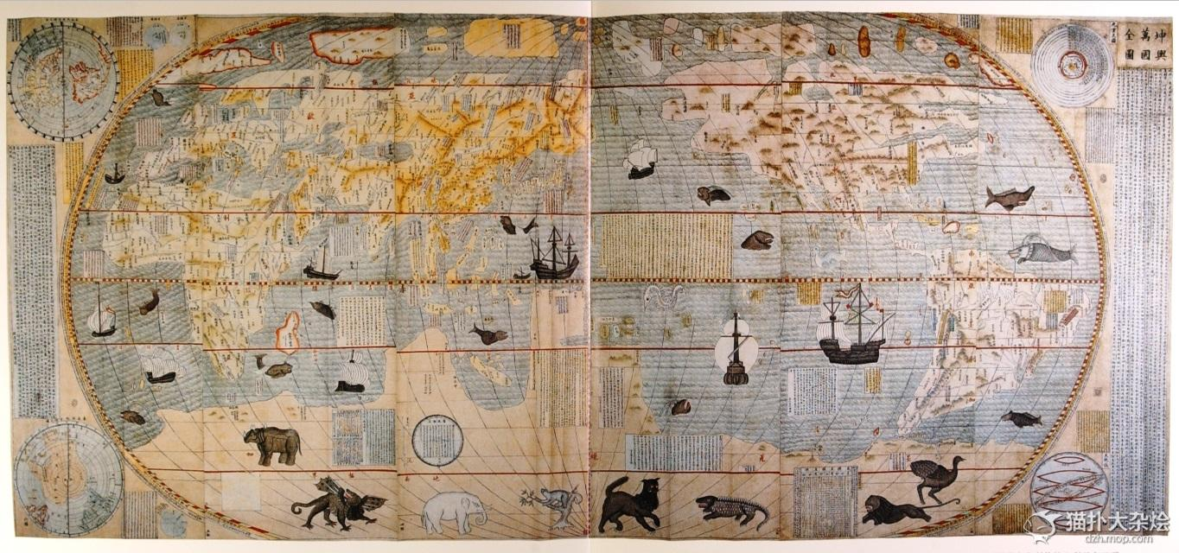
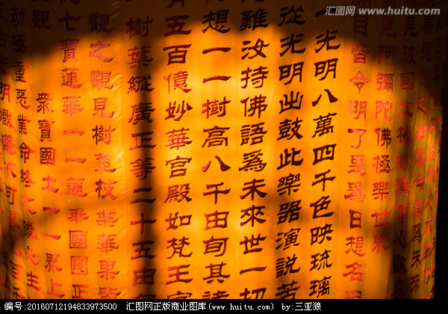
翻译活动：
译著
佛经翻译
《坤舆万国全图》
促进中西文化交流
扩大文化影响力
促成翻译活动频频展开
佛经翻译：玄奘组织 的译场最为著名。
明末清初：西学东渐
《坤舆万国全图》
《几何原本》前六卷

Slide 11
（三）现代中国学校教育
(1)新中国成立初期
①背景：
新中国成立后，国家收回了教育主权，接管了各级各类学校。
②内容：
a.1949年底,第一次全国教育工作会议召开,决定教育要为国家建设服务…。
b.提出德、智、体等方面全面发展的教育方针。
③影响:
中国逐步形成比较完整的国民教育体系,培养了大批素质较高的劳动后备军和德才兼备的建设人才。
学前教育、大中小学教育及成人教育初具规模，全日制、半工半读、业余教育共同发展。
(2)“文化大革命”爆发后,教育事业受到很大破坏。

Slide 12
(3)改革开放时期
①内容：
a.“文化大革命”结束后,高考制度恢复,教育事业重新走上正轨。
b.1983年,邓小平提出“教育要面向现代化,面向世界,面向未来”的指导方针,教育改革的步伐加快。
c.20世纪90年代（1995）,国家开始实行“科教兴国”发展战略,大量增加教育投入。
②影响:
a.改革开放40多年,中国教育迈入新征程，教育事业取得举世瞩目的成就。高校毕业人数增长到820万
b.教育公平的步伐加速推进,每个人的受教育权利得到更有力的保障。
（四）学校教育的作用:
在文化传承、科学研究、人才培养等方面,学校教育发挥了举足轻重的作用。

Slide 13
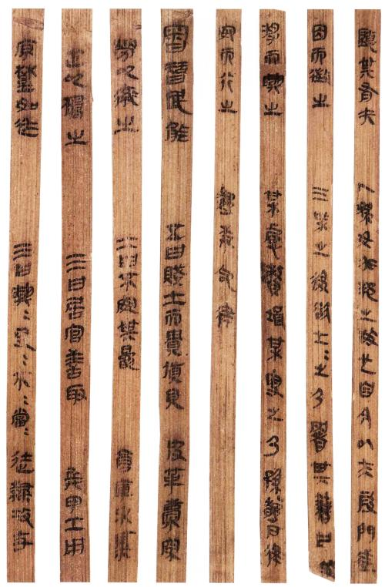
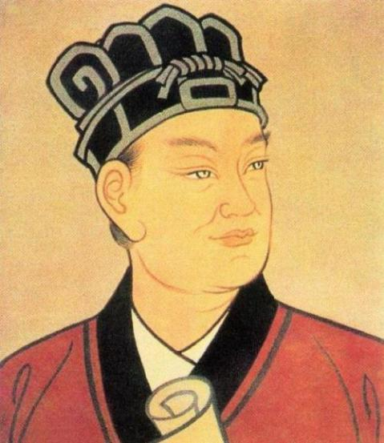
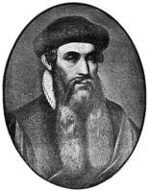
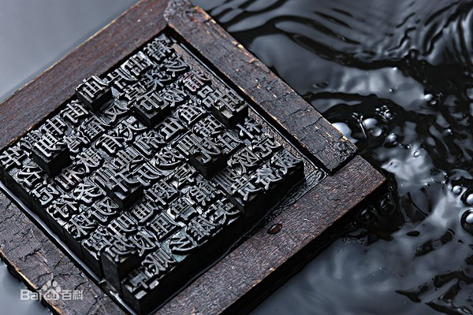
二、印刷书的诞生
（一）产生过程：
纸发明前的书写材料：龟甲、兽骨、青铜器、玉石器、竹木简、帛。
缺点：
⑴、笨重，不便携带
⑵、价格昂贵、不易收藏流传；
公元前30世纪
春秋战国-秦汉
前2世纪
公元105年
唐朝
11世纪中叶
15世纪中叶
古埃及出现纸草书卷，书籍雏形
简策、帛书，中国最早的书籍
植物纤维纸
东汉蔡伦制出“蔡侯纸”
雕版印刷品
北宋毕昇发明胶泥活字印刷术
德国人谷登堡发明金属活字印刷

Slide 14
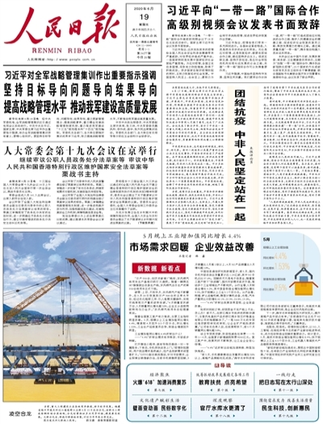
（二）印刷书的作用
⑴极大地推动了文化传承与传播，促进文化普及，又处于文化的大众化，有利于提高人们的文化修养，促进各民族的发展。
⑵翻译其他文化典籍，有利于借鉴吸收他国文化，补充发展本国文化。
⑶促进中外文化交流，扩大本国传统文化的影响力。
⑷造纸术和印刷术推动文艺复兴和宗教改革，有利于西方的思想解放。
课本79页“学思之窗”，印刷书为什么被视作“新一代的书籍”？
将多项技术整合在一起，采用金属活字印刷，成为现代印刷术发展具有象征意义的重大事件，进一步推动了报纸、杂志的出版。
掌握书籍的不再是少数人，推动了文化的大众化,提高人的文化修养,促进各民族的发展。
印刷术推动报纸、杂志的普及

Slide 15
三、图书馆的成长
外国 | 奴隶社会 | 亚述图书馆：古文明遗址中保存最完整、规模最大、书籍（泥版书）最齐全的图书馆。
 | 中世纪 | 修道院、大教堂和大学图书馆、私人图书馆：保存古典时期的文化遗产。
 | 近代 | 公共图书馆：19世纪下半叶，英、美等出现。
中国 | 官藏 | 朝廷设有专门掌管典籍的史官，建有“府”“阁”“堂”“室”等藏书之所。
 |  | 20世纪初，清政府筹建京师图书馆→新中国成立后改为“北京图书馆”，后改称“国家图书馆”。
 |  | 新中国各级各类图书馆的建立。
 | 私家藏书 | 随私学出现而发展。 明清时最突出，出现了一批藏书家、藏书楼，如明朝的天一阁。

Slide 16
图书馆的作用
图书馆保存古代文化典籍 （历史文献）和文化遗产；是各民族优秀文化的重要组成部分，有利于民族文化传承。
保存古籍
培养人才
图书馆，特别是高校当中 有大量学术资源，是学校 教育的重要组成部分，有 利于培养高级专业人才。
文献开发
图书馆通过对文献信息资源 进行加工整理、开发，方便 读者更好利用。如今，图书馆更是利用信息化技术使馆 藏文献走向数字化。
教育功能
图书馆作为公共机构，通过 提供书籍阅读、开展各种系 列讲座与主题课堂，丰富人 们的业余文化生活。

Slide 17
结合材料分析近代中国公共图书馆出现原因？
材料一:鸦片战争以后，西方传教士们，想利用教育文化这个阵地来征服中国人根深蒂固的传统文化。他们在中国开办教会图书馆，为中国近代图书馆的产生树立了模式和榜样。
——摘编自卿玉弢《简析中国近代图书馆的产生和发展》
材料二：鸦片战争以后，针对中国古代藏书楼重藏轻用的弊端，中国藏书界出现了一股要求“藏书公开”的新理念。
——摘编自徐凌志《中国古代藏书楼向近代图书馆转型原因探析》
材料三：救亡图存的时代主题使政府及知识分子更看重图书馆的社会教育功能，即普及教育，增强国民素质。近代图书馆就是在这种要求全民族普遍教化的文化觉醒中被提到历史日程上来的。
——摘编自苏健《关于中国近代图书馆产生过程与意义的探讨》
材料四：无论学者们把近代图书馆的产生划分成几个历史时期，其产生过程都离不开洋务运动、戊戌变法和清末新政这三次社会变革运动……在这三次变革运动的推动下，中国图书馆在近代化道路上逐步全面展开。
—摘编自苏健《关于中国近代图书馆产生过程与意义的探讨》
西方教会图书馆的示范
旧式藏书楼“重藏轻用”的弊端
救亡图存的时代要求
社会变革的推动

Slide 18
四、博物馆（院）的建设与发展
古代 | 埃及 | 前3世纪初，亚历山大博学园，图书馆+动植物园+专门收藏文化珍品的缪斯宫（“亚历山大博物馆”），史上最早的博物馆。
近现代 | 英国 | 17、18世纪，牛津大学阿什莫林博物馆；大英博物馆。
 | 法国 | 18世纪，卢浮宫。
 | 中国 | 19世纪六七十年代，法国人在上海建立的自然历史博物院。英国亚洲文会在上海设立的自然历史与考古类博物馆。
 |  | 20世纪初，张謇建立的南通博物苑，是中国人自建的第一个公共博物馆。
 |  | 20世纪20年代，国立历史博物馆。→“国立北京历史博物馆”→“中国历史博物馆”。
 |  | 1925年，为保护清朝宫廷遗留下来的文物珍品，建立故宫博物院。是中国最大的古代艺术博物馆。
 |  | 1948年，在南京建立国立中央博物院。→“国立南京博物院”。
 |  | 1959年，中国人民革命军事博物馆，是中国第一个综合类军事博物馆，
 |  | 1960年，中央革命博物馆更名为“中国革命博物馆”。
 |  | 2003年，中国历史博物馆与中国革命博物馆合并为“中国国家博物馆”，是世界上单体建筑面积最大的博物馆。
意义 |  | 是征集、收藏、展示、研究自然和人类文化遗产、进行国民教育的重要场所，担负着文化传承和传播的使命。

Slide 19
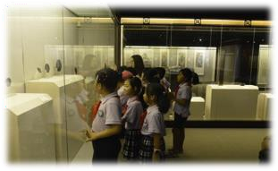

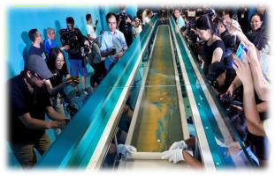

博物馆的作用
有利于推动文化产业发展，形成品牌效 应；结合地方民俗，推动旅游业发展。
突出教育功能，与学校教育相结合， 成为国民教育学习基地。利用本馆的 文化资源，提升青少年的文化认同感。
对外文物展出，向公众展现中华文明 的魅力，增加国际社会对华夏文明的 认可。加强对文物的保护和修复。

Slide 20
材料：大英博物馆馆藏范围，涵盖了古埃及与苏丹、古近东、非洲,大洋洲、美洲,亚洲,欧洲等地区，这当中,非洲另有埃及馆,亚洲专门有中国、日本、韩国馆,欧洲有古希腊、罗马帝国、中世纪、文艺复兴馆以及现代欧洲与美国馆等,从上古到近古、直至现代,几乎全世界各大洲范围及代表性国家与地区的历史文物,都是它的收藏对象,大英博物馆是当之无愧的当今世界文化与文明的最佳指南之一。大英博物馆不光修复、保存、陈列、展示馆藏文物,同时还特别注重对馆内所有文物藏品作科学与文化的诠释,以便让更多的民众懂得并了解博物馆内存放展品的学术意义与文物价值，由此,他们对馆内收藏的所有文物展品,展开了系统的有目的，历史与文化价值的研究,充分利用这些历史文物展品,为今天的现实服务。使其为历史学、人类学、民俗学、文化遗产、艺术创作、文物考古等作参考研究。大英博物馆建馆至今已有二百六十多年历史,在这二百多年中,他们始终立足于将博物馆建成国际学术中心的建馆宗旨,努力做到最广泛意义上的传播知识与教育公众,大英博物馆为世界范围的文化机构起了表率作用赢得了良好的声誉。
根据材料概括大英博物馆的特点。
1、收藏国家范围广,亚非欧美均有；2、跨越时代长,从上古到近现代；
3、注重对藏品的科学和文化诠释；4、可做科学研究；
5、传播知识与教育公众

Slide 21
全面认识我国文化传承中的各种载体
1．文字。自从秦朝书同文以后，汉字经过几千年的演变，虽书写方式有变化但是字形基本没改变，使我们看古代典籍毫无障碍，这有利于文化的传承。
2．语言。各朝代语言类型虽然有所不同，但是这并没有妨碍优秀传统文化的传播与发展。新中国普通话的推广使语言交流更加方便，推动了文化的交流与传播。
3．服饰。服饰也是文化传承的重要载体。
4．书籍。书籍在传承文化方面，只要文字语言不断，就能发挥功效。
5．建筑。建筑也是区别不同文化的典型特征。我们从存在的历史古建筑中能够直观地品味那个年代的精神风貌，看到辉煌灿烂的文化。现代博物馆、博物院等同样承载着重要的文化传承作用。
6．宗教。佛教对中国影响深远，然而在文化传承方面最根本的还是儒家学说和作为国教的道教。
7．教育。中国文化自古重视教育，尤其是科举制度施行以来，教育成了文化传承最重要的渠道。
8．活动。重大文化活动是凝聚民心，提升国家荣誉感最有效的方式。春节、端午、重阳、元宵、中秋等节日担负着传承文化的历史使命。

Slide 22



新时代文化传承方式：
1.通过影视节目、网 综与自媒体短视频科 普传统文化。
2. 通过VR、AI模拟还原 历史，让人们身临其境体 验历史，感受文明演变。
3.5G时代推动线上教育发 展，非物质文化遗产成为 线上教育的推广焦点。

Slide 23
载体在文化传承中的作用
作为学生的我们应该怎么做？
利用好各种载体、创造新的载体
学校教育在传承文化、发扬科学、培养人才等环节发挥了重要作用
印刷书的诞生，大大有助于文化大众化
传承
创新能力
学校教育
面向
未来
印刷书
包容开放
包容的人文精神、全球视野
学习
保存古籍、保存文化遗产
图书馆
博物馆
最大化利用身边的资源
公共服务

Slide 24
本课小节
 | 主要载体 | 作 用
文化传承的主要载体 | 学校 | 文化传承与传播、科学研究、人才培养等。
 | 印刷书刊 | 推动文化的大众化、传承与传播。
 | 图书馆 | 搜集、整理、收藏图书资料供人阅览、参考； 保存人类文化遗产、开发信息资源、参与社会教育。
 | 博物馆 | 征集、收藏、展示、研究自然和人类文化遗产； 进行国民教育、文化传承与传播。

